Slide 1


地理信息网络服务
孙亚琴
QQ: 418019695

Slide 2
课程介绍：
学时： 课堂：32+上机：16
成绩构成：
过程考核、平时作业、上机、出勤：40%；
期末考试：60%（闭卷）。

Slide 3
参考书目：
1） WebGIS之OpenLayers全面解析，郭明强 等编著，第2版，电子工业出版社，2019
2）WebGIS原理及开发，张发勇 等编著，电子工业出版社，2024
3）Web前端开发技术，储久良 编著，第4版，清华大学出版社，2023
4）WebGIS开发，吕利利，等编著，清华大学出版社，2024
5）WebGIS原理与开发，袁莹，等编著，西安交通大学出版社，2023

Slide 4
第一章 概 述
第1节 什么是Web？
第2节 WebGIS的基本概念与特点
第3节 WebGIS产品与技术基础
第4节 WebGIS应用与发展

Slide 5
第1节 什么是Web
1.什么是Web
万维网（World Wide Web，简称Web）， Web是互联网上最普遍的应用之一，Web主要使用超文本传输协议（Hypertext transfer protocol,HTTP）在浏览器和服务器之间交换信息；
Web浏览器通过HTTP协议请求Web服务器上的文档，Web服务器同样也通过HTTP协议返回给客户端浏览器超文本置标语言（Hypertext Markup Language，HTML）格式的文档；
Web是与平台无关的基于文档的分布式技术；
Notes:
Web设计的最初是为了实现Internet上不同主机之间文档的相互连接（与传递）；

Slide 6
2.Web为用户提供页面的过程
分为三个步骤：
首先，Web浏览器向某个Web服务器发出需要一个页面的请求。然后，Web服务器收到需要页面的请求之后，在文档空间中搜索特定的页面，并且将页面送给Web浏览器。最后Web浏览器收到并显示页面的内容。
网络
Web客户
服务器
Web客户
Web的工作模式

Slide 7
计算机网络的组成：
  主机（Host）
  通信子网（Communication Subnet）
    转发结点 (如路由器、交换机)
    通信链路
  通信协议
通信子网
H
H
转发
结点
H
H
主机

Slide 8
1.几个相关的概念
第2节 WebGIS的基本概念与特点
网络GIS
Internet GIS（互联网GIS）
WebGIS（万维网GIS）

Slide 9
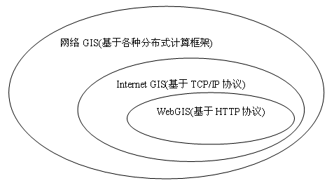
在所有这些概念中，网络GIS所包含的内容最广泛，网络GIS使用的协议可以是TCP/IP，也可以是其他网络协议，甚至包括无线传输协议，如：GPRS（ General Packet Radio Service ）、蓝牙、 WAP（ Wireless Application Protocol ）等；
Internet GIS是网络GIS的一个子集，是基于TCP/IP协议的网络GIS，因此可以分布在互联网上运行。这些GIS可以是C/S模式也可以是B/S模式；
WebGIS，基于HTTP协议的B/S模式的Internet GIS；

Slide 10
WebGIS的基本思想
WebGIS使全球范围内的用户拥有使用分布式地理信息的能力，用户可以从互联网的任意一个节点，通过Web浏览器访问或共享由一个或多个GIS服务器发布的数据和功能，而不必购买专业的GIS软件。

Slide 11
2.WebGIS的软件体系结构
伴随着网络技术和计算机技术的发展，GIS的软件体系结构经历了从单机系统到客户/服务器（C/S）、浏览器/服务器（B/S）、最后到现在的面向地理信息服务的WebGIS。

Slide 12


B/S架构：
B/S结构突破了客户/服务器两层模型的限制，将各种逻辑分布在三层结构中来实现。这样可以将业务逻辑与表示逻辑和数据逻辑分开，从而减轻客户机和数据服务器的压力，达到有效平衡负载的目的。
数据逻辑层
表示逻辑层
业务逻辑层

Slide 13
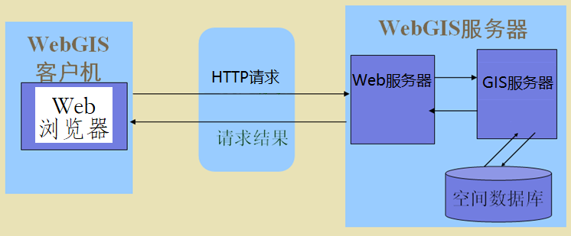
3.WebGIS的定义
WebGIS是一种在Internet或Intranet环境下基于HTTP协议的用来存储、管理、分析、发布和共享地理信息的B/S模式的分布式计算机应用系统。
WebGIS的基本架构

Slide 14


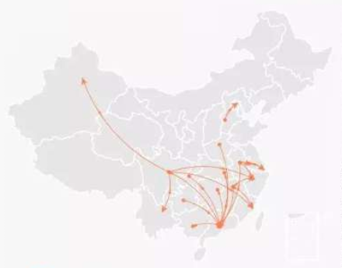
4.WebGIS的主要功能
地图服务：
数据查询服务：
导航或位置服务：用户可以通过WebGIS客户端规划自己的行车线路，并通过GPS等定位设备获取基于位置的服务。
个性化地图服务：个性化地图服务主要体现在用户可以自己在客户端地图上进行标注，并将标注后的地图进行共享、保存或发送给好友。
地理信息的分发和传播；
专题功能服务：
……
Notes:
要素服务：用户可以通过浏览器向WebGIS服务器请求特定的地理数据，服务器以要素集的形成返回指定格式（通常是XML格式）的地理数据。

Slide 15
5.WebGIS的优点
（1）更广泛的访问范围；
（2）是一种大众化的GIS；
（3）可以大规模降低系统成本；
（4）平台独立性强；
（5）更新具有统一性；
（6）应用的广泛性；
专业人员
管理部门
公众参与
企业集成
移动工作
GIS专业人员
Web GIS

Slide 16
大规模降低系统成本：
普通GIS在每个客户端都要配备昂贵的专业GIS软件，而用户使用的经常只是一些最基本的功能，这实际上造成了极大的浪费。
WebGIS在客户端通常只需使用Web浏览器（有时还要加一些插件），其软件成本与全套专业GIS相比明显要节省得多。
另外，由于客户端的简单性而节省的维护费用也不容忽视。

Slide 17
平台独立性强：
无论服务器／客户机是何种机器，无论WebGIS服务器端使用何种GIS软件，由于使用了通用的Web浏览器，用户就可以透明地访问WebGIS数据；
可以在本机或某个服务器上进行分布式部件的动态组合和空间数据的协同处理与分析，实现远程异构数据的共享。

Slide 18
第三节 WebGIS产品与技术基础
1.Web GIS的主要产品
易智瑞公司的ArcGIS Maps SDK for JavaScript和ArcGIS Online；
大众化地图应用：高德地图、百度地图和天地图 等；
开源软件OpenLayers、GeoServer、Leaflet、Cesium等；
……
Notes:
Leaflet

Slide 19
2. 主要技术基础
HTTP (Hypertext Transfer Protocol，超文本传输协议)
HTML(Hypertext Markup Language，超文本标记语言)
CSS（Cascading Style Sheet，层叠样式表）
JavaScript语言
URL(Uniform Resource Locator，统一资源定位器)
URI(Uniform Resource Identifier，统一资源标识符)
WebGL（Web Graphics Library）
……

Slide 20
第四节 WebGIS应用与发展
从技术和应用的角度来看，WebGIS的发展可以分为两个阶段，2004年以前或早些时候，由于当时Web客户端交互技术还没有成熟，人们对GIS应用开发主要还是基于组件技术和C/S模式的网络GIS。

Slide 21
1.新一代WebGIS
2004年以后，关于Web标准化的研究日趋成熟，Web应用开发技术以及Web浏览器技术不断发展，出现了以GoogleMap为代表性的新一代的大众化的WebGIS应用门户，包括：百度地图、高德地图、天地图等。

Slide 22
这些大众化的新一代WebGIS应用的共同特点是：
提供大众化和个性化的地图查询服务；
地图服务的功能丰富：主要包括基本的地图浏览，查询定位， 路径规划，用户标注、LBS和导航服务等；
采用基于Ajax（Web2.0）的新一代Web开发技术；
服务器端以地图切片的形式提供预先渲染好的地图图片服务
地图浏览采用分级缩放方式；
可以进行二次开发；

Slide 23
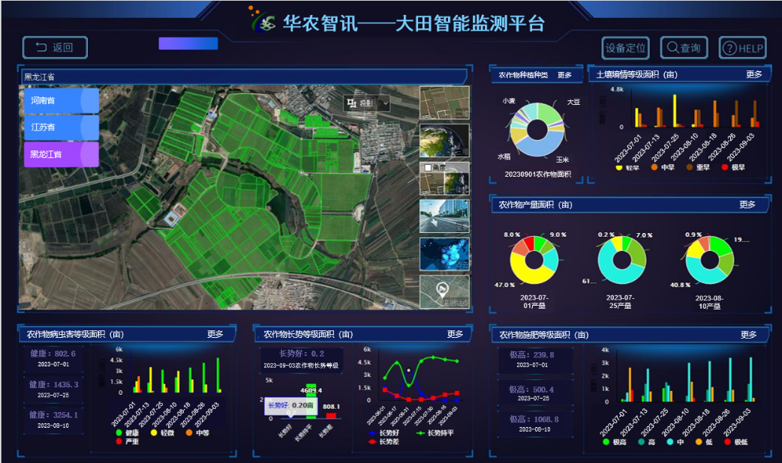
2.WebGIS应用

Slide 24
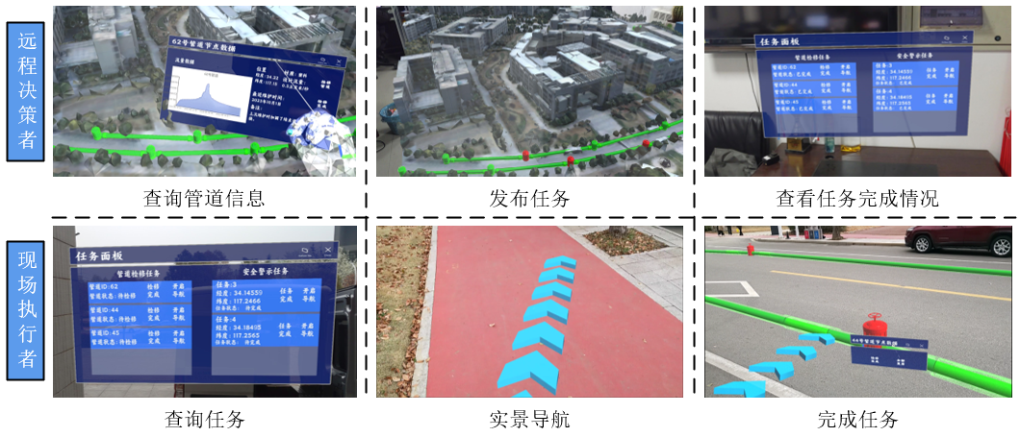
基于MR设备的开发：
软件部分主要使用Unity 2022和Visual Studio 2022进行开发、使用Blender处理三维地理模型、使用QGIS处理GIS相关数据。

